Slide 1
DEVinHouse [Docentes]

Slide 2
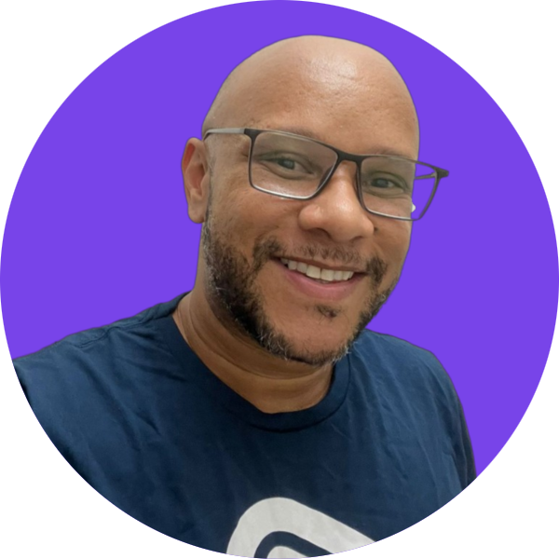

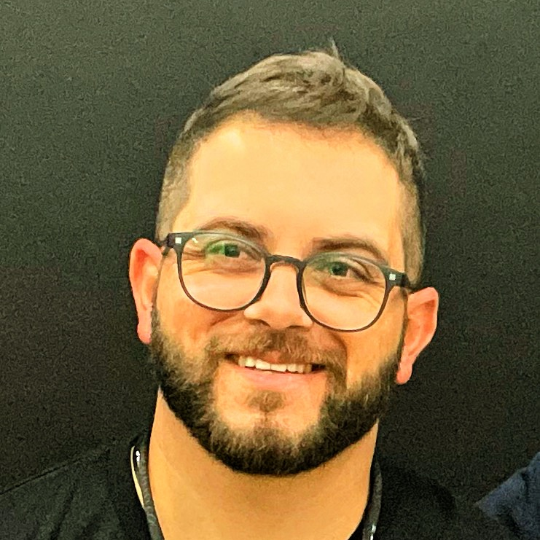
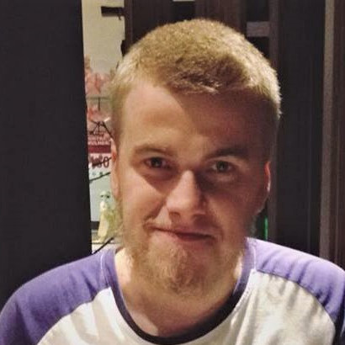

NOSSO TIME LAB 365
BOAS-VINDAS!
Fernando
Cesar
Michel
Andrezza
Michael

Slide 3
SOBRE A FORMAÇÃO
Aula Síncrona Online
* Módulo 01
* 10h às 12h - Sábado
* Meet
* Link gravações e materiais no AVA
* Moderadores
* Materiais assíncronos
Mentoria
* Módulo 02
* Meet
* Duração de 1h
* Grupo de 5 participantes
* Mentoria pedagógica
1x a cada 15 dias
1x a cada 15 dias
Atividades pedagógicas
Comunidade
* Discord
* Tira-dúvidas
* Boas práticas
Mensais

Slide 4

MATRIZ - MÓDULO 01
Encontros | Data | Conteúdo | Atividade Mensal
1 | 06/07/2024 | Apresentação do curso Pseudocódigo | Atividade 1
2 | 20/07/2024 | Introdução à lógica de programação; Tipos de dados e variáveis; Indentação; Estruturas condicionais
3 | 03/08/2024 | Estruturas condicionais; Estruturas de repetição | Atividade 2
4 | 17/08/2024 | Modularização; Comentários
5 | 31/08/2024 | Arrays e listas | Atividade 3
6 | 14/09/2024 | Registros; Pilha; Fila
7 | 28/09/2024 | Algoritmos de busca | Atividade 4
8 | 05/10/2024 | Algoritmo de ordenação
9 | 19/10/2024 | Recursividade | Atividade 5
10 | 09/11/2024 | Teste de mesa

Slide 5
MATRIZ - MÓDULO 02
Dia da semana a definir
Comunicação
Estratégias de ensino
Ferramentas de ensino
Análise e mentoria
Encontro 1: Introdução à Comunicação Pedagógica: Escuta ativa
Encontro 2: Dinâmicas de grupos
Encontro 3: Comunicação eficaz em sala de aula
Encontro 1: Estratégias de Avaliação para Competências Técnicas
Encontro 2: Técnicas de Ensino Colaborativo e Engajamento
Encontro 3: Planejamento de aulas baseadas em Projetos
Encontro 1: Ferramentas Tecnológicas para Ensino Online e Presencial
Encontro 2: Plataformas de Aprendizagem e Gamificação na Educação Técnica
Encontro 3: Avaliação e Feedback com Ferramentas Digitais
Encontro 1: Análise de Reflexão sobre a Prática Pedagógica
Encontro 2: Elaboração de critérios avaliativos por competências
Encontro 3: Autoavaliação e Desenvolvimento Contínuo para Professores

Slide 6
ENCONTRO PRESENCIAL
Encontro presencial ocorrerá entre os dias 05/11 e 08/11 em Florianópolis para alunos com 75% de presença
Pedagógico
Exposições
Reflexões
Técnico
Encontro pedagógico com reforço dos itens abordados durante o curso
Apresentação de avaliações
Palestra com empresários.
O que o mercado espera de um desenvolvedor
Reflexões dos momentos pedagógicos
Troca de ideias
Apresentação técnica de conhecimentos para os módulos seguintes:
Banco de dados
Desenvolvimento com frameworks
Subsídios para os módulos seguintes

Slide 7
AVALIAÇÃO FINAL
Projeto Final - Portfólio
Compilação de um portfólio avaliativo reunindo todas as atividades criadas pelo docente no decorrer da formação.
Neste documento o docente também deverá trazer um breve relato sobre a experiência na formação e quais aspectos da Metodologia foram mais impactantes na elaboração das atividades. É importante que o docente preencha esse portfólio contendo os itens abaixo:
Desenvolvimento da avaliação em Squads geridas pelo GitHub Classroom
Introdução da atividade e contextualização do portfólio;
Relatos das mentorias pedagógicas quinzenais e insights sobre a própria prática pedagógica nas unidades;
Atividades organizadas durante a formação em ordem cronológica;
Conclusão e reflexão acerca dos pontos fundamentais da Metodologia SENAI e como eles irão impactar na sua prática docente.
Formato da Entrega: GitHub e AVA (link do repositório);
Entrega prevista: Final do Curso

Slide 8
AVALIAÇÕES PARCIAIS
Avaliação Mensal 01-04
Criação de uma SA que aborda as capacidades de maior urgência a serem desenvolvidas nas atividades docentes.
O docente deverá escolher uma das capacidades elencadas abaixo e desenvolver uma atividade de avaliação prática utilizando um dos instrumentos de avaliação disponíveis na Metodologia SENAI, bem como seus critérios de avaliação. A SA de abordar pseudocódigo e a migração para uma linguagem de programa
Lista de capacidades:
Aplicar lógica de programação na resolução de problemas computacionais.
Desenvolver aplicações e sistemas por meio de linguagem de programação.
Possíveis Instrumentos de avaliação:
Situação-problema
Projeto
Prazo de Entrega: 30 dias

Slide 9



AMBIENTES DEVin
AVA - Nosso hub de materiais, documentos, projetos, links, aulas gravadas e afins.
Acessado com credencial e senha
DISCORD - Nosso canal oficial de comunicação com os colegas, docentes e coordenação.
Acessado através do convite enviado por e-mail
GITHUB - Nosso versionador e hub de portfólio mais amado.
Utilizado pelo docente para postar código e alunos para projetos

Slide 10
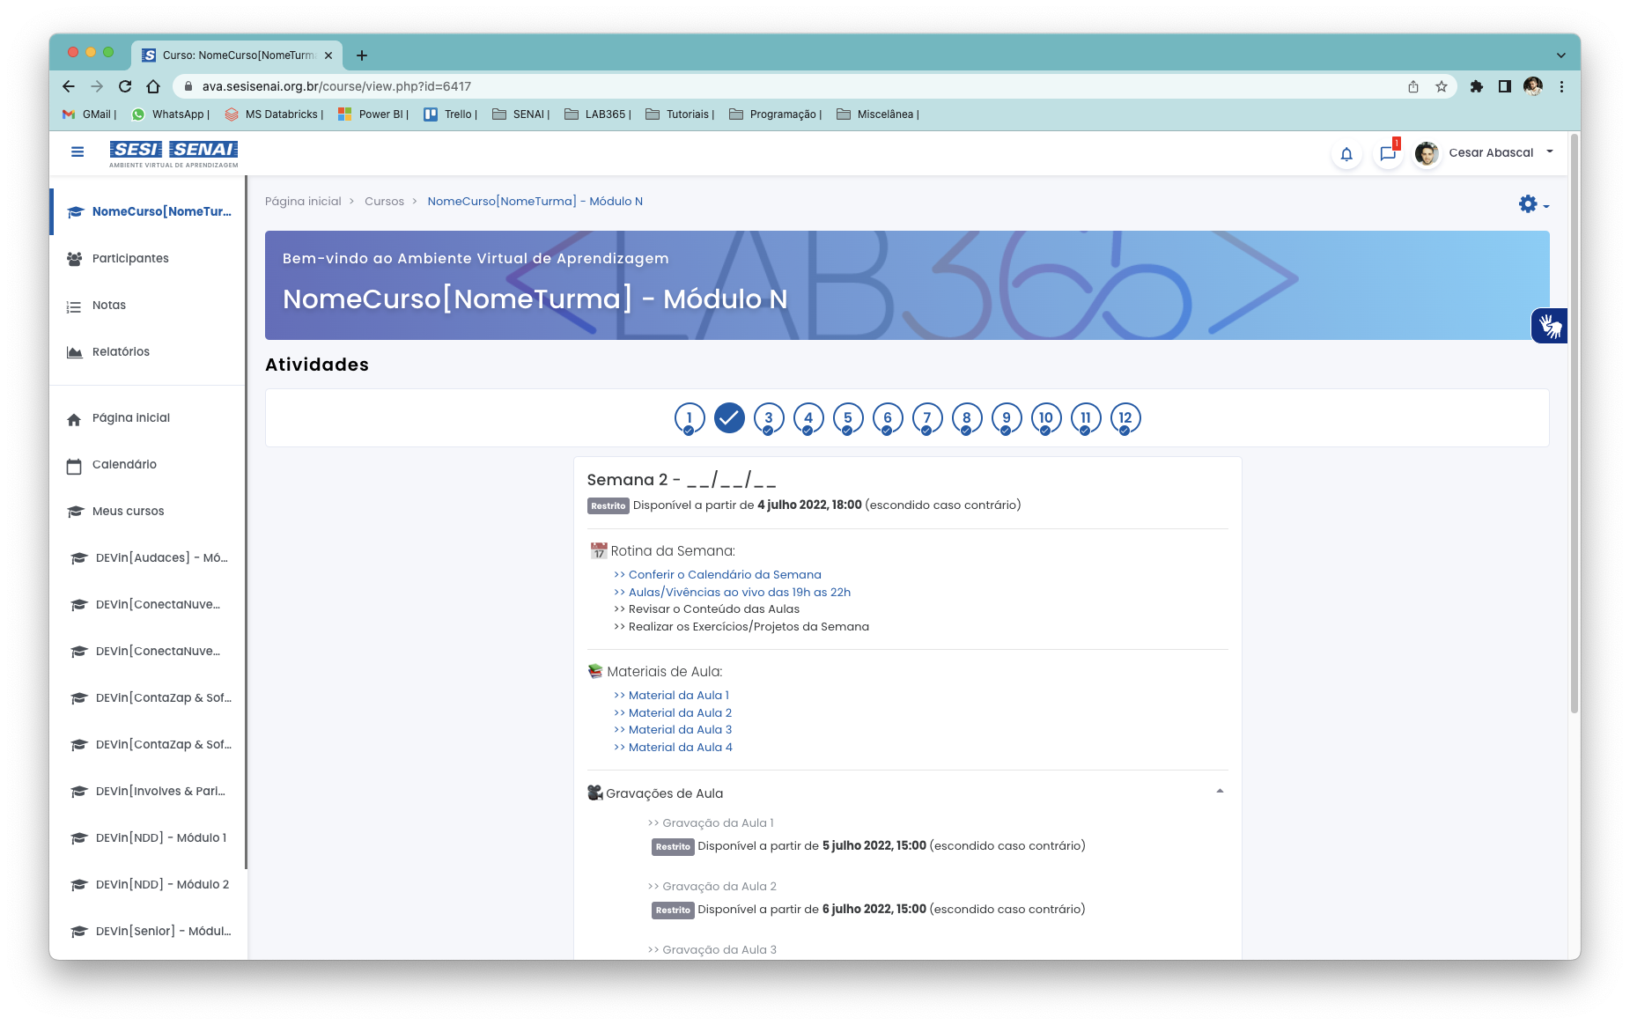
AMBIENTES DEVin | AVA
AVA - Nosso hub de materiais, documentos, projetos, links, aulas gravadas e afins.
Por aqui o AVA funcionará como a nossa intranet!

Slide 11

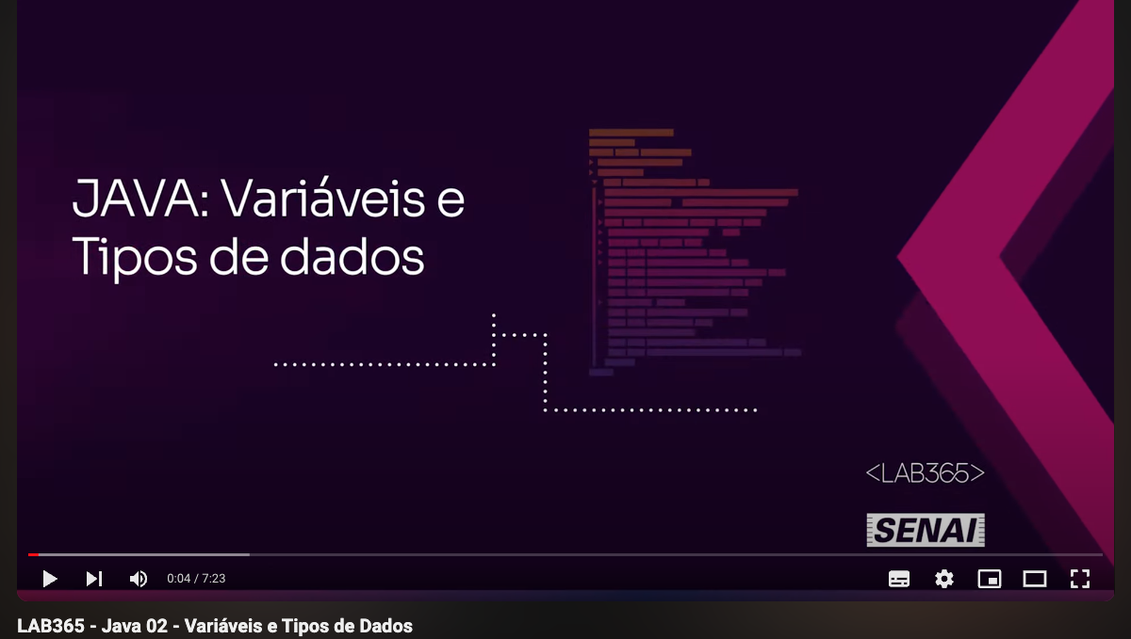
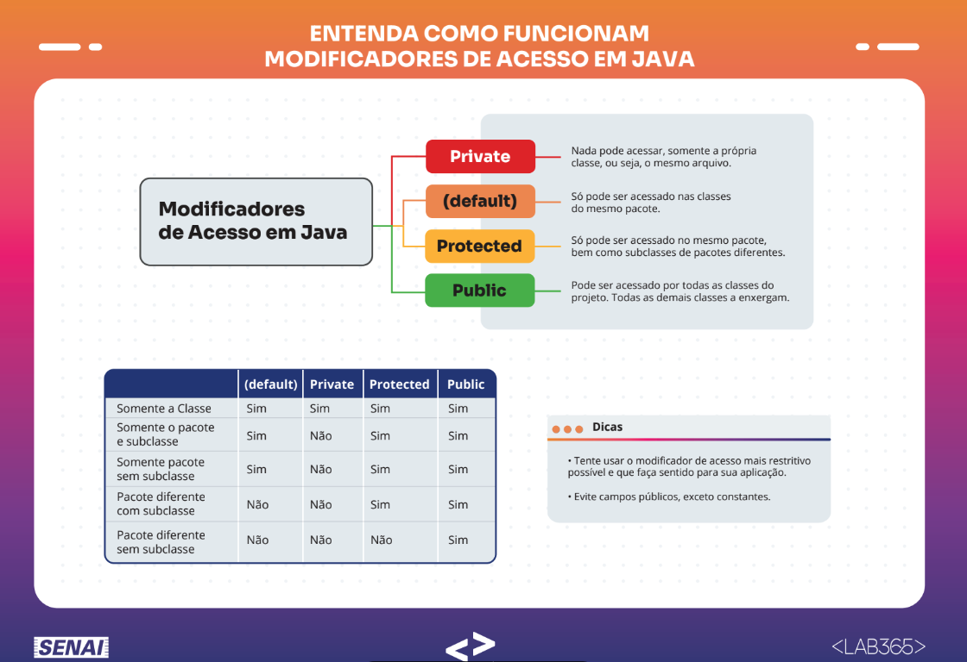
AMBIENTES DEVin | AVA
AVA - Nosso hub de materiais, documentos, projetos, links, aulas gravadas e afins.
Por aqui o AVA funcionará como a nossa intranet!

Slide 12
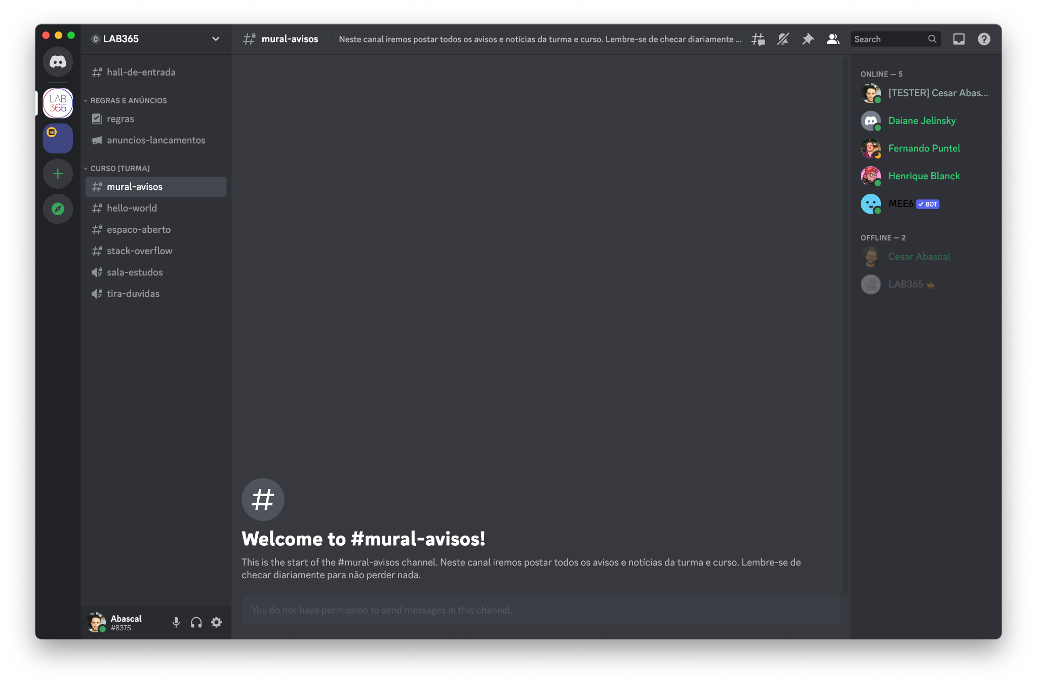
AMBIENTES DEVin | Discord
DISCORD - Nosso canal oficial de comunicação com os colegas, docentes e coordenação.
Por aqui o Discord funcionará como nosso mensageiro!
# mural-avisos-docentes - Neste canal iremos postar todos os avisos e notícias da turma e curso. Lembre-se de checar diariamente para não perder nada.
# hello-world - Chega mais e vem te apresentar! Diz aí de onde veio, para onde vai, o que te motiva no mundo DEV, quais os teus hobbies, e algo engraçado ou uma curiosidade sobre você.
# experiências - Local destinado para contar um pouco das experiências que vocês já tiveram em sala de aula, sugerir atividades, debater sobre pontos….
# dúvidas - Está com alguma dúvida técnica sobre o conteúdo ou a tecnologia que está aprendendo? Não perde tempo e compartilha aqui para os docentes e colegas te ajudarem. Vamos simular o melhor do Stack-Overflow!

Slide 13
Boas práticas
O DEVin[Docentes] foi cuidadosamente pensado para inserir seus estudantes em um ambiente de troca de experiências. Aqui você irá utilizar os mesmos tipos de ferramentas e métodos que as grandes empresas usam.
Separe um tempo na sua agenda para reforçar os conteúdos
São 50h de curso
É necessário no mínimo 6h quinzenais de dedicação
3h de aula + 2h de estudos
Não deixe de debater com os colegas sobre as atividades
Participe das aulas síncronas
Mantenha a câmera ligada
Pergunte e não fique com dúvidas
Desenvolva as soft-skills
Não modifique as estruturas e ferramentas que foram apresentadas.

Slide 14

APRESENTAÇÃO - PADLET
https://bit.ly/devDocentes

Slide 15

APRESENTAÇÃO - DEFINIÇÃO DOS GRUPOS

Slide 16

APRESENTAÇÃO - GITHUB CLASSROOM

